Slide 1
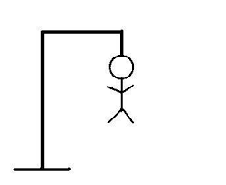
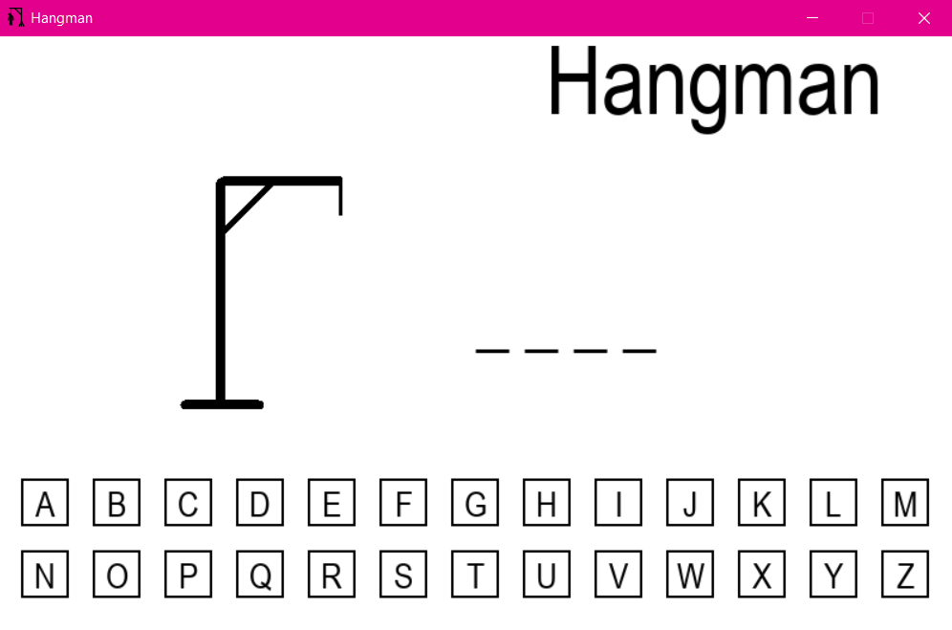
Hangman
Dávid Magura

Slide 2
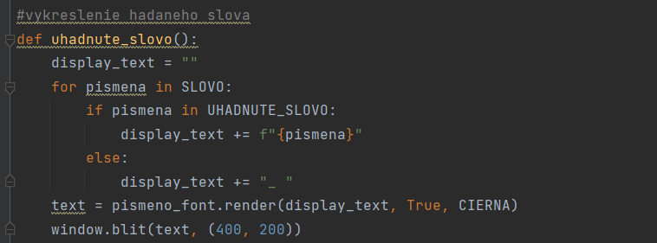
Funkcia na výpis hádaného slova
Táto definícia slúži na výpis písmen do hádaného slova. Pre písmená v slove platí, že ak sa dané písmeno nachádza v hádanom slove, tak sa písmeno vypíše. Pokiaľ sa písmeno v slove nenachádza, vypíše sa políčko, teda pozícia ostane prázdna. Ďalej je použité pismeno_font čo je font a veľkosť písma, ktorú som si zadal pomocou modulu sys. Pismeno_font.render, do ktorého sme si zadali, čo chceme vykresliť, teda display_text a vo farbe čierna. Následne som už len použil window.blit, aby sa to celé vykreslilo a zadal pozíciu vykreslenia.

Slide 3
Hangman hra
Po spustení hry sa nám z listu vyberie random slovo, ktoré sa následne snažíme uhádnuť
Na obrazovku sa nám vykreslia políčka pre hádané slovo, takisto sa nám vykreslí aj klávesnica, na ktorej zaklikávame písmenka, ktoré sa následne vypisujú do políčok
Ak sa písmeno v danom slove nachádza, písmeno sa vypíše do políčka, ak sa písmeno v danom slove nenachádza, stav hangmana sa zväčší o 1
Ak stav hangmana dosiahne číslo 6, teda hangman sa vypíše celý, hra sa končí prehrou
Ak do políčok správne dosadíme všetky písmená, dostaneme hádané slovo a hra sa končí výhrou

Slide 4
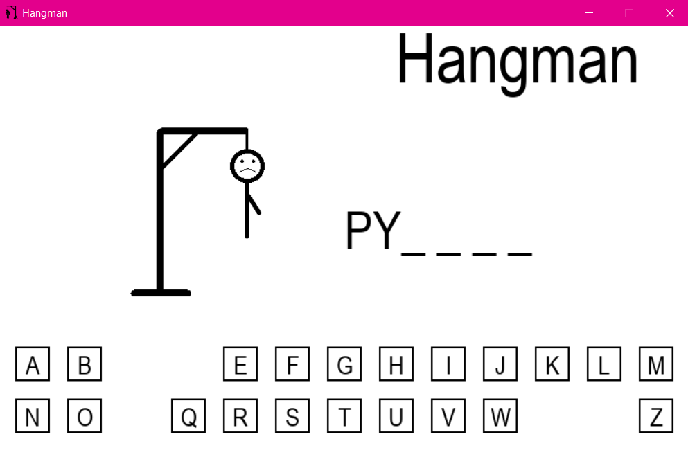

Slide 5

Ďakujem za pozornosť

